Slide 1

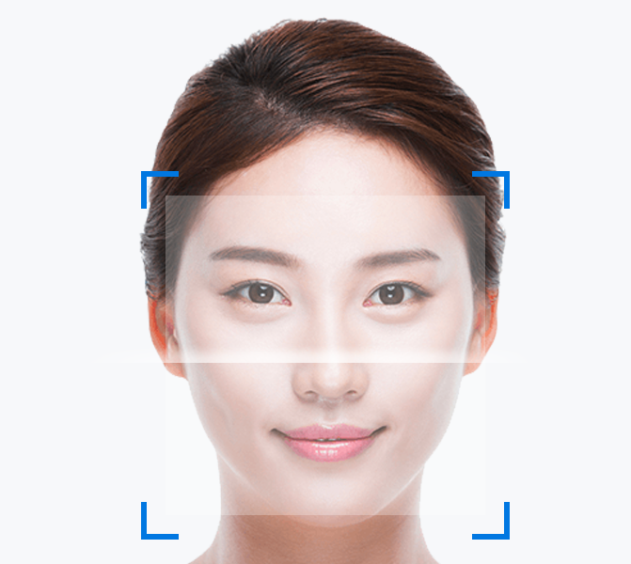
实时人脸签到系统
3119305813 罗海伦
3119305814 常令琛
3119305819 王宝旺
3119305820 柴玉香

Slide 2





CONT
ENTS
PART 1: Introduction of Guides
PART 2: Overview of Application
PART 3: Details of Project
PART 4:Progress and Optimization

Slide 3
PART 01
Introduction of Guides

Slide 4







Part.1
Introduction
罗海伦
人脸对比 人脸建库
云存储
云服务
混合式开发
项目ppt展示
常令琛
人脸检测 人脸识别 人脸建库
数据库 后端服务器
文档
王宝旺
前端界面
文档
柴玉香
前端界面
文档

Slide 5
PART 02
Overview of Application

Slide 6

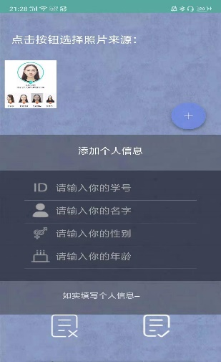
Part.2
Overview
利用百度大脑提供的API实现了基于人脸的打卡签到功能
01
人脸库建立、人脸的识别、检测、对比、签到情况查询
02
03
安卓原生开发
nodejs
MongoDB
Vue
云服务

Slide 7
PART 03
Details of Project

Slide 8

Part.3
Details
欢迎页\

Slide 9

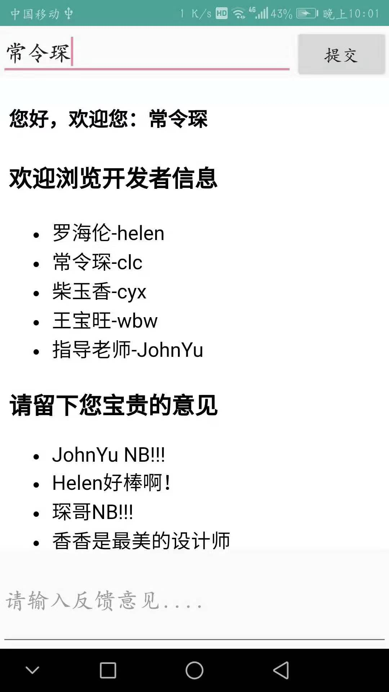
Part.3
Details
S
W
首页
T

Slide 10
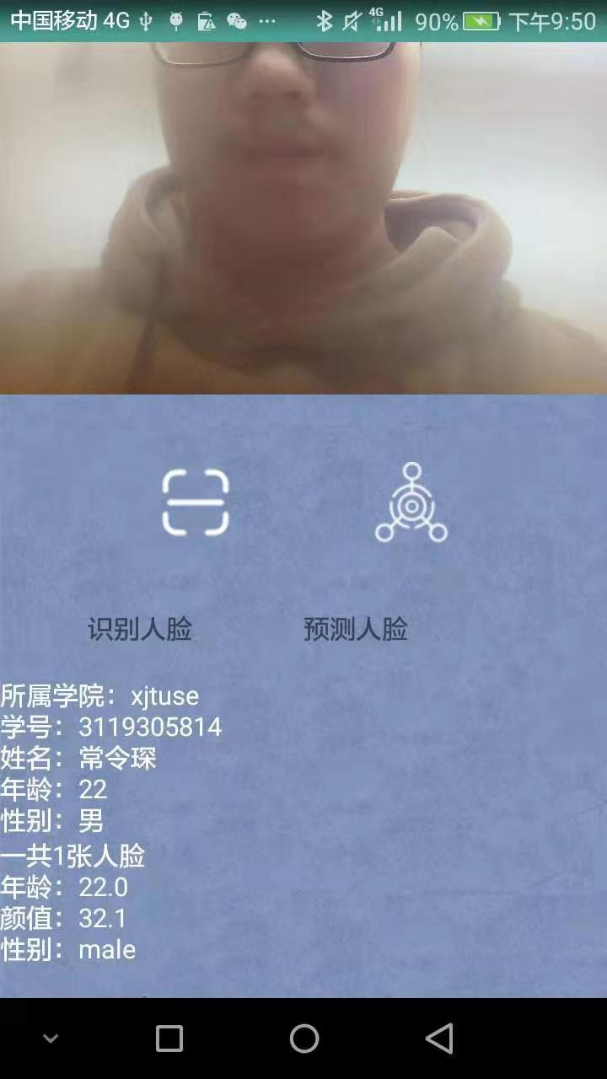
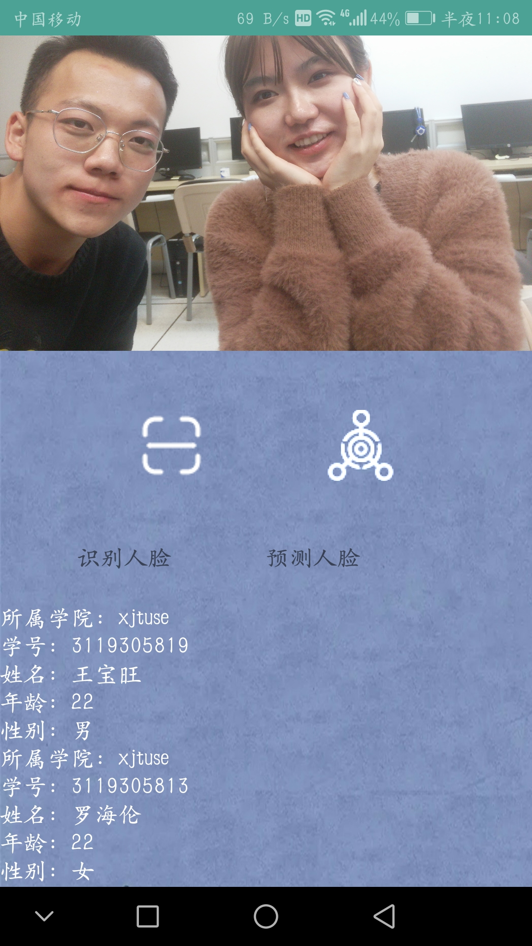
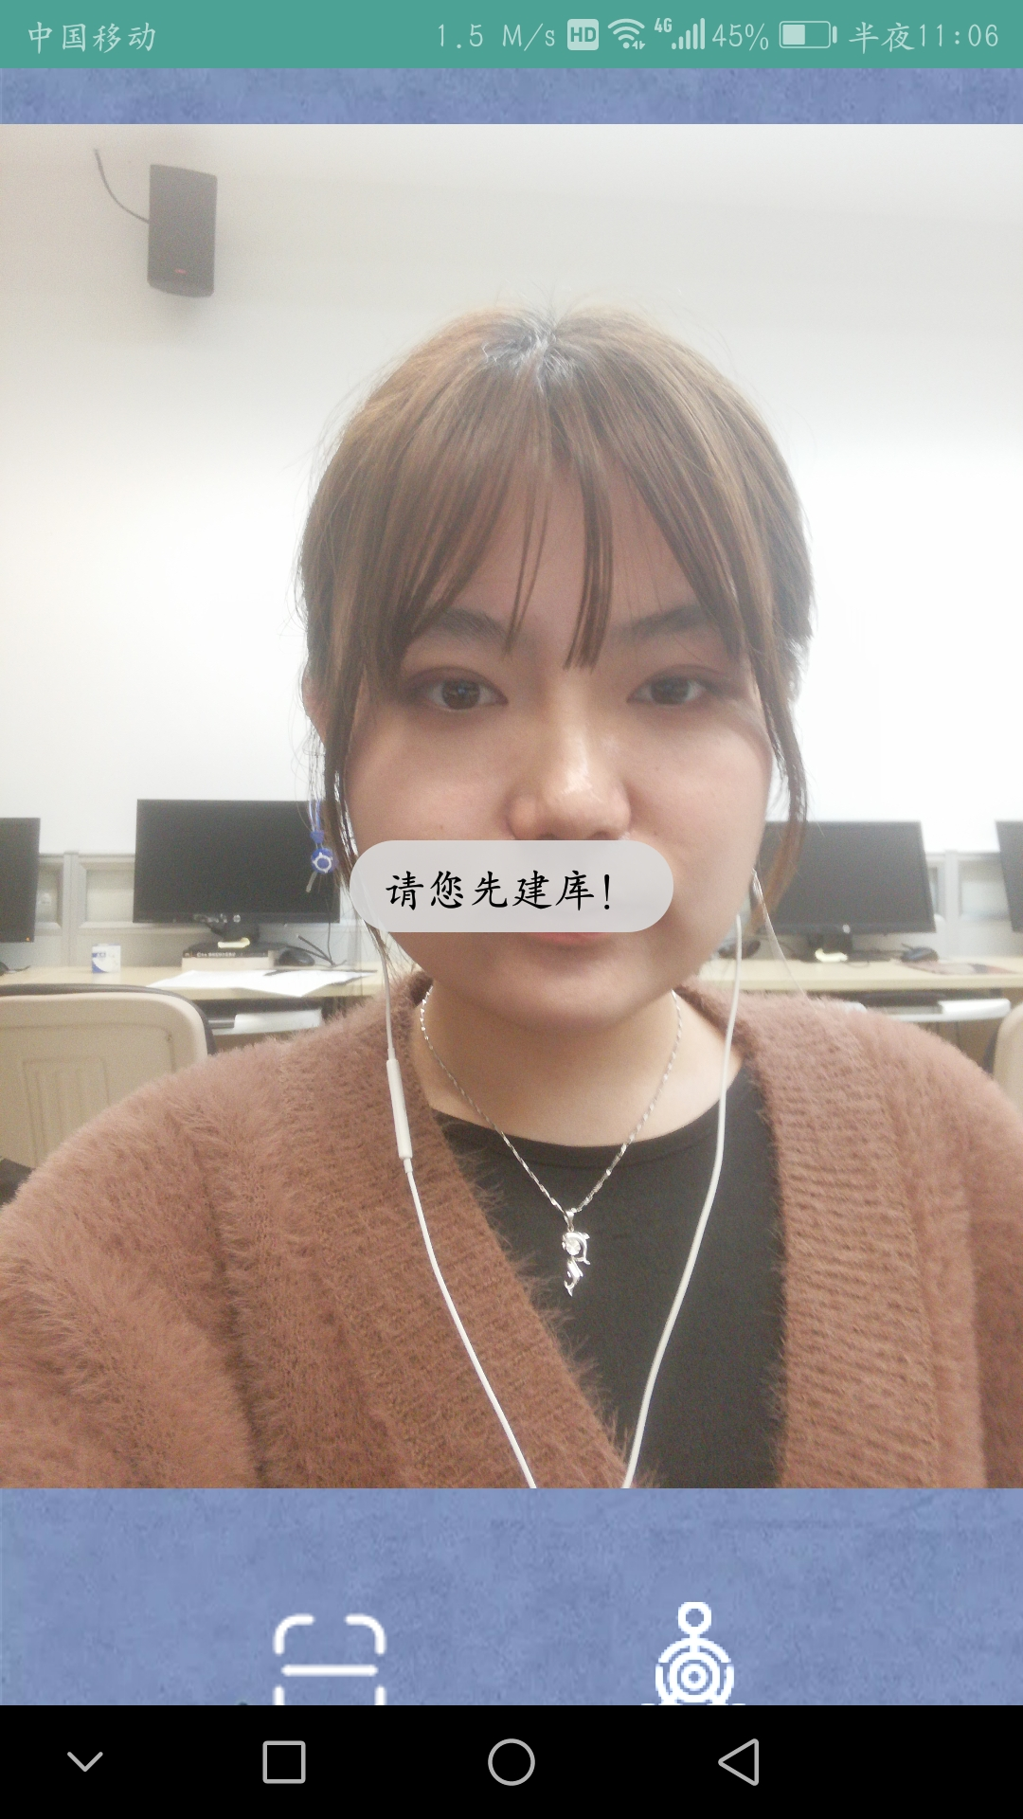
Part.3
Details
拍照打卡 识别人脸 搜索人脸

Slide 11

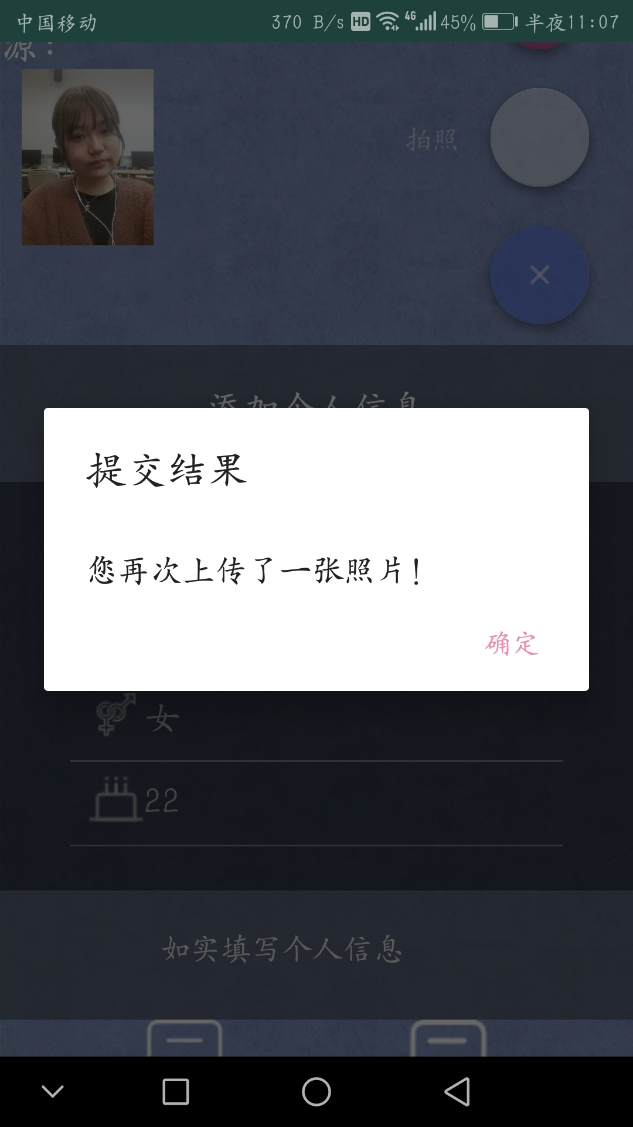
Part.3
Details
建立人脸库

Slide 12
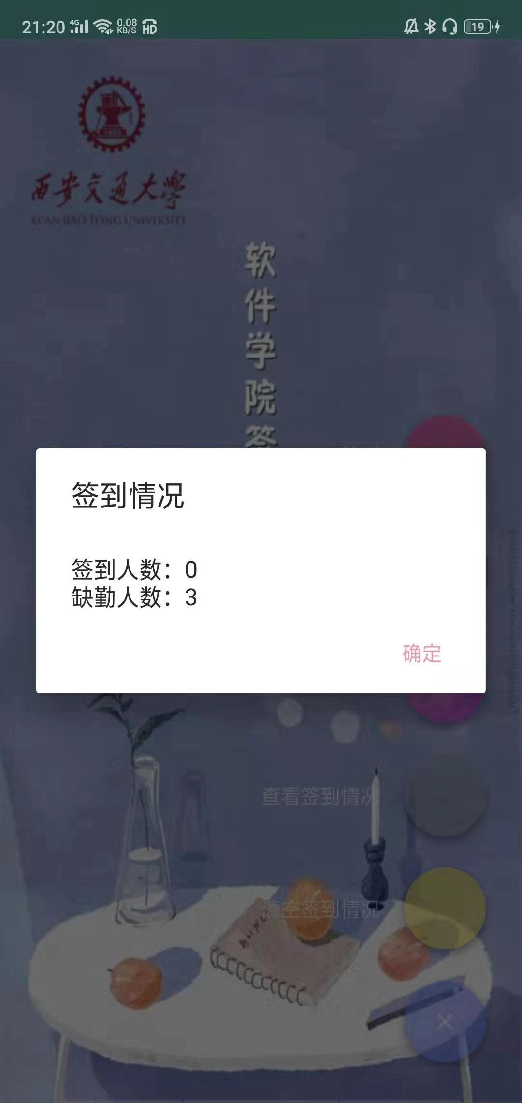
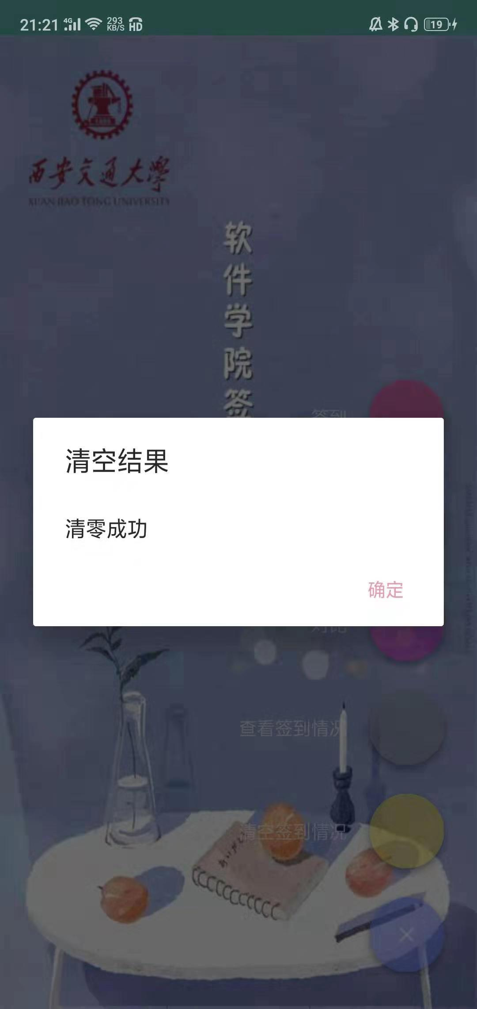
Part.3
Details
查询签到情况
S
W
O
T

Slide 13
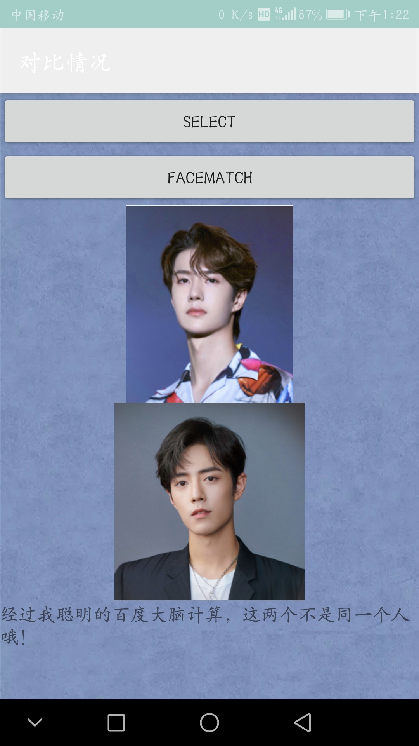
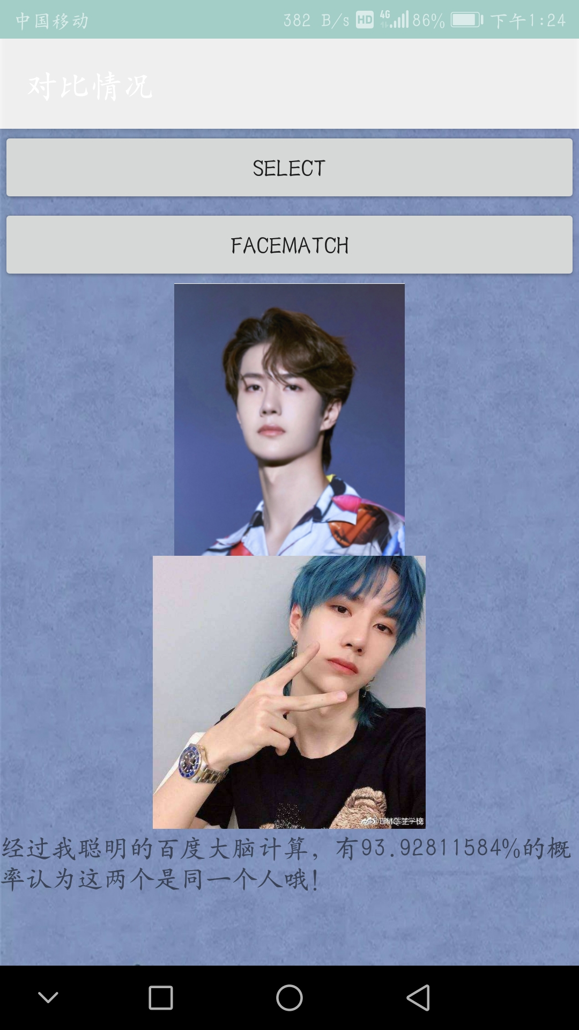
Part.3
Details
对比
S
W
O
T

Slide 14
Part.3
Details
Highlights
拥有完善美观的前端界面
将百度人脸API和打卡签到系统结合
结合阿里云，实现后端代码、数据库的云存储、云计算
android+html+vue的混合式开发

Slide 15
PART 04
Progress and Optimization

Slide 16
团队合作、时间管理
01
02
安卓开发、数据库、nodejs、云服务等的学习
03
突破自我、书写更精彩的简历

Slide 17
THANKS
Challenge themselves beyond the limit
3119305813 罗海伦
3119305814 常令琛
3119305819 王宝旺
3119305820 柴玉香

